Slide 1
VisionMotion
基于计算机视觉的低成本非接触式位移与振动监测
从视频到周期、频率与物理参考的可复现测量流程
视 频
→
y₀(t)
→
T
→
f
→
FFT
→
SHM 参考
外部公开教育数据 · 可解释的视觉测量流程
图 / 数据：results/EXP-EXT-LAB67-V1_*、docs/M6.3_FINAL_REPORT.md
1 / 10
External public educational dataset — ComPADRE / OSP Lab67 Video 1（51.5 g）
数据源：results/EXP-EXT-LAB67-V1_trajectory.csv（frame 76–235，160 帧，30 fps）

Slide 2
为什么要从“视频”测量振动？
1. 普通视频能否提取稳定、可重复的位置特征？
2. 像素位置能否直接形成可分析的时间序列？
3. 如何从时间序列得到周期与频率？
4. 如何用独立证据检查测量结果？
核心链路
视频
→ y₀(t) 位置时间序列
→ T 周期
→ f 频率
→ FFT 交叉验证
→ SHM 条件性参考
重点不是深度学习，而是可解释、可复现的视觉测量流程。
2 / 10
External public educational dataset — ComPADRE / OSP Lab67 Video 1（51.5 g）
数据源：results/EXP-EXT-LAB67-V1_trajectory.csv（frame 76–235，160 帧，30 fps）

Slide 3
公开教学实验数据
EXTERNAL / PUBLIC DATASET
来源：ComPADRE / Open Source Physics（OSP）
条目 ID：16081
标题：Teaching Harmonic Motion Online Using Tracker
使用资源：Lab67 Video 1
质量标签：51.5 g（= 0.0515 kg）
视频参数：1920 × 1080，30 fps
帧数：236 帧（总长约 7.87 s）
正式分析区间：frame 76–235
160 帧，5.3333 s
数据性质：External public educational dataset
（外部公开教育数据，不是本项目自行采集）
3 / 10
External public educational dataset — ComPADRE / OSP Lab67 Video 1（51.5 g）
数据源：results/EXP-EXT-LAB67-V1_trajectory.csv（frame 76–235，160 帧，30 fps）

Slide 4
从图像到位置时间序列
ROI
→
gray < 120
→
暗连通域
→
行宽带
→
暗带上缘 y₀
冻结参数（M6.2-2B）
ROI：x ∈ [690, 780)，y ∈ [380, 760)
灰度阈值：gray < 120；8 邻域，面积 ≥ 150 px
行宽带：行跨度 ≥ 35 px，连续 ≥ 3 行
几何条件：带宽 40–75 px，带高 ≤ 15 px
追踪结果
160 / 160 frames detected
frame 76–235 连续无缺口
frame 74–75 保持缺失（未放宽规则补值）
正式位置特征选择为暗带上缘 y₀，不使用质心、面积或滤波预测器作为正式位置。
4 / 10
External public educational dataset — ComPADRE / OSP Lab67 Video 1（51.5 g）
数据源：results/EXP-EXT-LAB67-V1_trajectory.csv（frame 76–235，160 帧，30 fps）

Slide 5
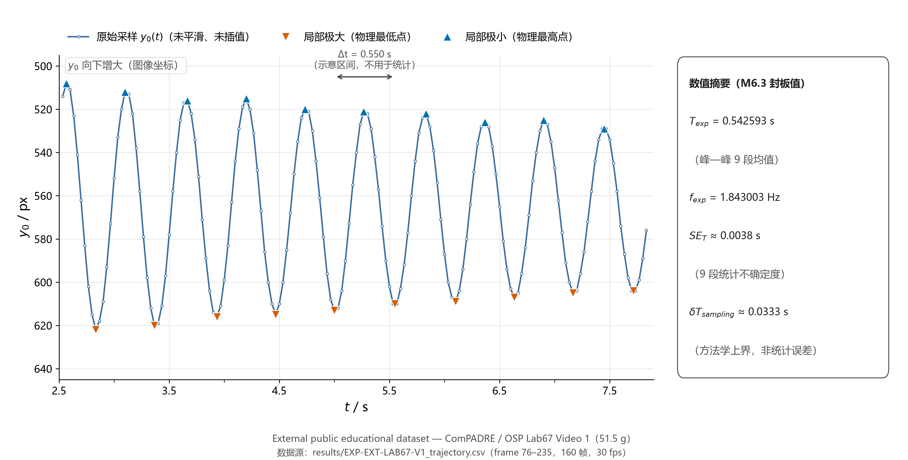
原始视觉位置序列 y₀(t)
实测范围
y₀ = 508 – 622 px
极值数量
10 峰 + 10 谷
数据处理
未平滑、未滤波、未插值
时域结果
T_exp = 0.542593 s
f_exp = 1.843003 Hz
图 A：160 个原始采样点 + 10 个局部极大 + 10 个局部极小（未平滑、未滤波、未插值）
5 / 10
External public educational dataset — ComPADRE / OSP Lab67 Video 1（51.5 g）
数据源：results/EXP-EXT-LAB67-V1_trajectory.csv（frame 76–235，160 帧，30 fps）

Slide 6
时域测量与频域交叉验证
时域（主结果）
T_exp = 0.542593 s
f_exp = 1.843003 Hz
10 个峰 + 10 个谷
峰—峰：0.542593 s
谷—谷：0.542593 s
半周期法：0.542105 s
频域（独立交叉验证）
FFT 主峰：1.875 Hz
频率分辨率 df：0.1875 Hz
仅对原始 y₀(t) 做 rFFT（仅减均值）
FFT 仅作独立交叉验证，不替代时域峰间周期测量。
6 / 10
External public educational dataset — ComPADRE / OSP Lab67 Video 1（51.5 g）
数据源：results/EXP-EXT-LAB67-V1_trajectory.csv（frame 76–235，160 帧，30 fps）

Slide 7
标准质量—弹簧 SHM 参考
T = 2π √(m / k)
f = 1 / (2π) √(k / m)
m = 0.0515 kg k = 7.05 N/m
条件性参考值
T_theory = 0.537018101 s
f_theory = 1.862134625 Hz
这是项目采用的标准模型参考计算，不是外部实验资料明文公式。
外部资料未说明 0.0515 kg 是否包含全部挂具/夹持件质量，因此这里属于条件性的标准模型参考计算。
本页未做有效质量修正，也未反演任何等效参数。
7 / 10
External public educational dataset — ComPADRE / OSP Lab67 Video 1（51.5 g）
数据源：results/EXP-EXT-LAB67-V1_trajectory.csv（frame 76–235，160 帧，30 fps）

Slide 8
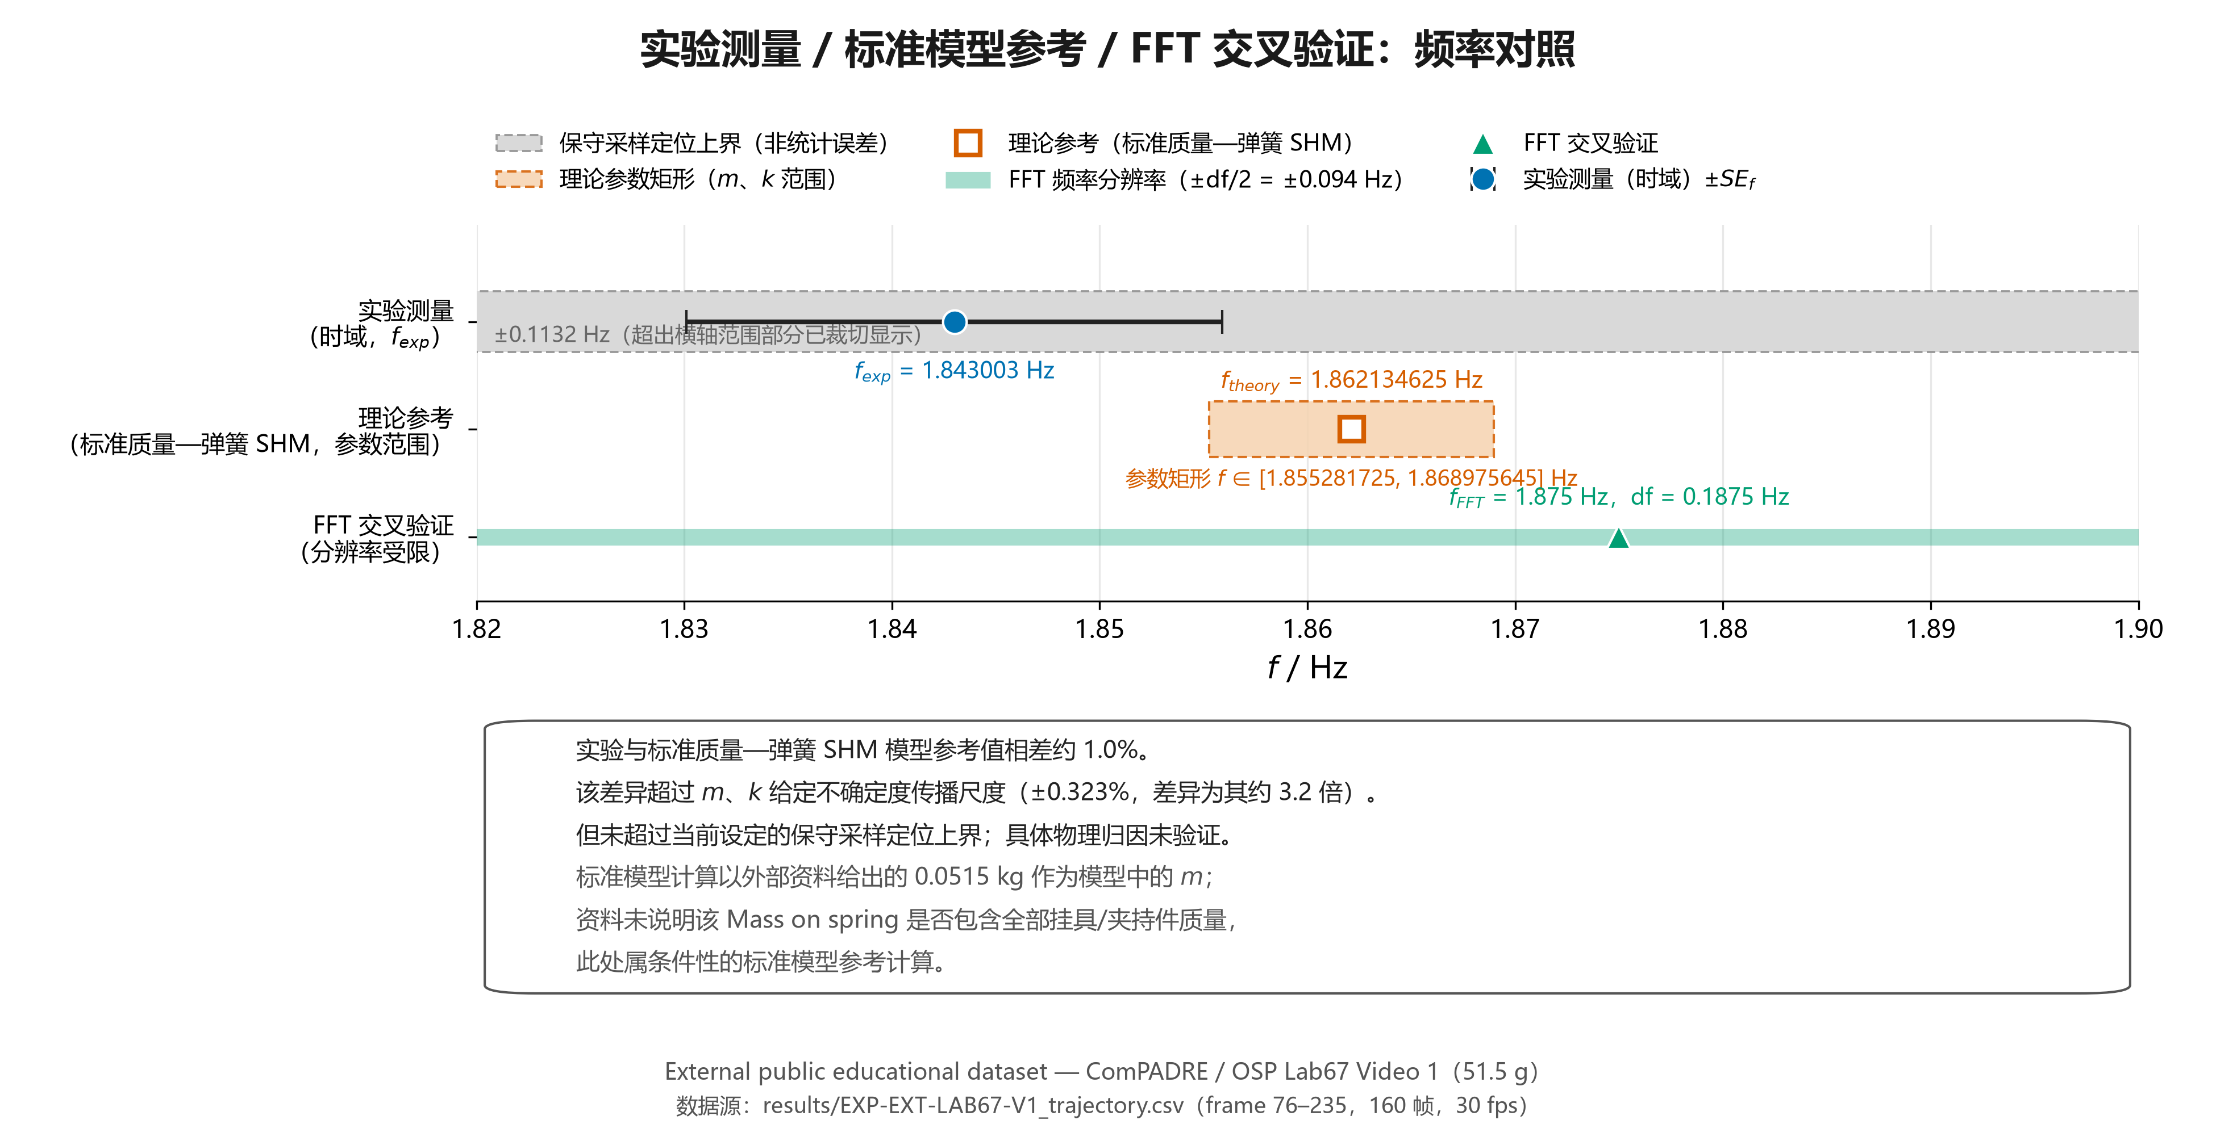
实验结果与模型参考的差异
差异
ΔT = +0.005574899 s
相对差异 +1.0381%
Δf = −0.019131625 Hz
相对差异 −1.0274%
统一表述：约 1.0%
参数矩形 f ∈ [1.855281725 Hz, 1.868975645 Hz]
实验值 1.843003 Hz 位于参数矩形下界之外
A：m、k 不确定度传播尺度 ±0.3228%（频率 ±0.006011 Hz）
B：实验统计标准误 SE_T ≈ 0.0038 s、SE_f ≈ 0.0129 Hz
C：保守采样定位上界 ±0.0333 s、±0.1132 Hz（方法学上界，非统计误差）
图 B：实验测量（时域）/ 标准模型参考 / FFT 交叉验证的对照
差异超过 m、k 不确定度传播尺度，但未超过当前设定的保守采样定位上界；具体物理归因未验证。
8 / 10
External public educational dataset — ComPADRE / OSP Lab67 Video 1（51.5 g）
数据源：results/EXP-EXT-LAB67-V1_trajectory.csv（frame 76–235，160 帧，30 fps）

Slide 9
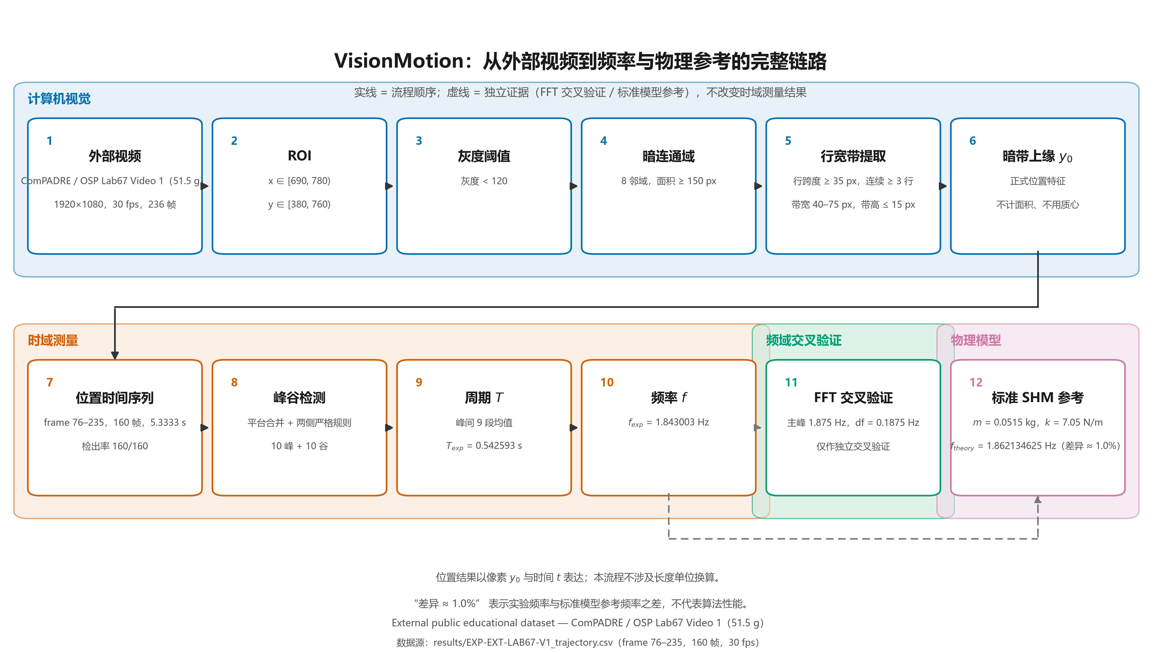
VisionMotion 完整技术链
视觉层
可解释检测规则（ROI / 阈值 / 连通域 / 行宽带）
测量层
160 帧正式轨迹；T、f
验证层
FFT 交叉验证 + 标准 SHM 参考 + 不确定度边界
当前阶段属于视觉测量与方法验证
图 C：计算机视觉 → 时域测量 → 频域交叉验证 → 物理模型
9 / 10
External public educational dataset — ComPADRE / OSP Lab67 Video 1（51.5 g）
数据源：results/EXP-EXT-LAB67-V1_trajectory.csv（frame 76–235，160 帧，30 fps）

Slide 10
现阶段成果与下一步
已经完成
✓ 视频 → 位置时间序列
✓ 160/160 全检出
✓ 周期 / 频率（T、f）
✓ FFT 交叉验证
✓ 标准 SHM 条件性参考
✓ 不确定度与证据边界
✓ 最终可复现报告
当前限制
· 外部公开数据，不是自主实验采集
· 单一视频 / 单一质量（51.5 g）
· 30 fps 限制极值时间定位
· y₀ 仍为像素（px）
· 本阶段没有有效动态 px/mm 标定
· 无阻尼 / 有效质量独立测量
· 具体物理差异原因未验证
项目报告：docs/M6.3_FINAL_REPORT.md 数据来源说明：docs/ATTRIBUTION.md
GitHub repository: https://github.com/yangzi0808/VisionMotion
10 / 10
External public educational dataset — ComPADRE / OSP Lab67 Video 1（51.5 g）
数据源：results/EXP-EXT-LAB67-V1_trajectory.csv（frame 76–235，160 帧，30 fps）

